Slide 1


BEGINNER PROGRAMMING LESSON
EV3 Classroom: Switches (block-urile dacă... atunci... Și dacă... atunci...altfel)

Slide 2
Obiectivele lecției
Învățăm cum să facem robotul să decidă între mai multe opțiuni.
Învățăm cum să folosim block-urile Switch (Comutatoare)

Slide 3
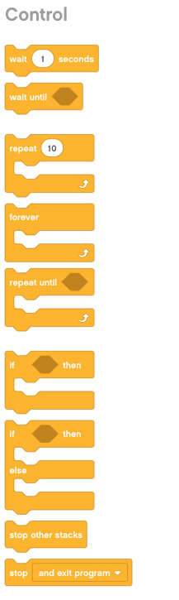
Block-urile Switch (dacă atunci)
Robotul primește informații de la senzori și realizează acțiuni diferite în funcție de răspuns.
Exemplu: Robotul vede o linie? Sau nu?
La bază e o întrebare cu răspuns DA/NU
Block-urile ,,Switch’’ (comutatoare) se regăsesc în tab-ul portocaliu de comenzi
Block-ul dacă... atunci
Rulează acest cod dacă răspunsul e da
Rulează acest cod dacă răspunsul e da
Block-ul dacă …atunci... altfel...
Rulează acest cod dacă răspunsul e nu

Slide 4

Switch Block CHALLENGE 1
Provocare: Scrie un program care schimbă display-ul pe baza apăsării senzorului de atingere.
Dacă este apăsat, Ev3-ul tău e ,,fericit’’! Afișează o față veselă. Dacă nu e apăsat, EV3-ul este ,,trist’’! Afișează o față tristă.
Indiciu: Va trebui să folosești block-uri de display, loops și switch!

Slide 5
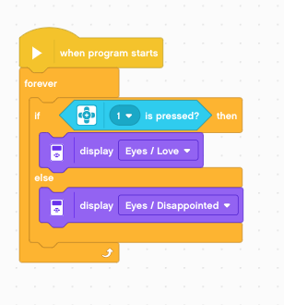
provocarea 1 SOLUția
Loop
Dacă senzorul de atingere e apăsat
Afișează o față fericită.
Afișează o față tristă.

Slide 6
CREDITS
Această lecție de Mindstorms a fost realizată de Sanjay Seshan și Arvind Seshan.
Mai multe lecții sunt disponibile pe ev3lessons.com
Această lecție a fost tradusă în limba română de echipa de robotică FTC – ROSOPHIA #21455 RO20.
This work is licensed under a Creative Commons Attribution-NonCommercial-ShareAlike 4.0 International License.

